Slide 1
왜 인스타인가?

Slide 2
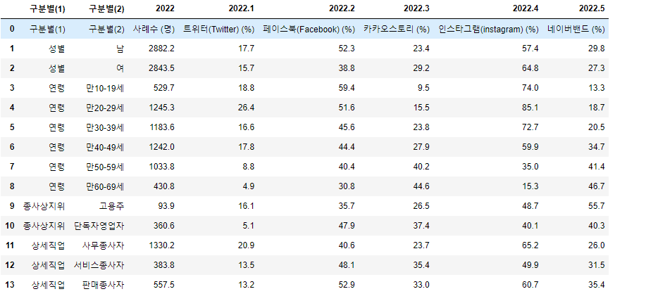
인스타그램은 누가 하는 걸까?
남녀불문 인스타 사용률이 가장 높으며
특히나 1040세대에서 인스타 사용률 1위
고용주와 단독자영업자, 서비스,판매 직군에서도 높은 사용률을 보임
=> “다양한 세대가 사용하며, 상업적으로도 활용도가 높은 SNS”

Slide 3
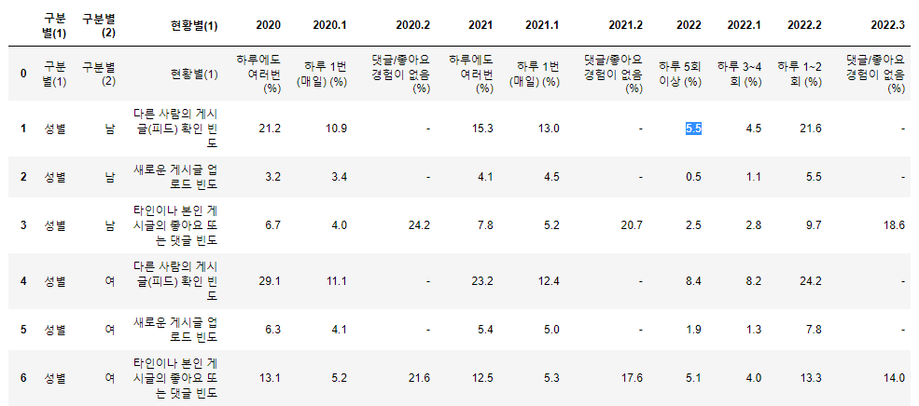
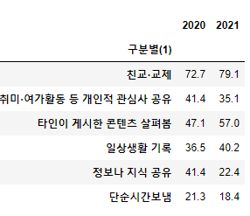
그렇다면 인스타그램으로 뭐하는 걸까?
하루 1~2회 SNS사용빈도 증가 ->
게시물 포스팅 빈도, 타인의 게시글 확인 빈도 ↑
팔로워 간 서로의 삶(의식주)을
위치,해시태그 기반으로 공유
자연스럽게 게시물을 통해서 홍보가 되는 구조

